Slide 1

Presentación ANDIME
Federación de Trabajadores de la Educación Pública
08 de octubre 2024

Slide 2

PRINCIPIOS FENAEDUP

Slide 3
ANDIME - FENAEDUP
ANDIME tiene representación en todo el país.
Juntos somos más fuertes y la mejora para unos se proyecta para todos.
Llamamos a construir la FENAEDUP en todas las Regiones.
Beneficios en Compra de gas Abastible y Lipigas.
Participación en actividades extraprogramaticas.

Slide 4
TRABAJO TRIPARTITO
FANAEDUP
MINEDUC
SERVICIO CIVIL

Slide 5

CONTEXTO
Desconfianza ciudadana .
Ausentismo laboral.
Sumarios
Salud mental (CEAL SM).
Facultades/mandato de las FEDERACIONES.
Normativa y orientaciones técnicas.
Transversalizar la gestión y generar producto que trascienda ciclo de administración.

Slide 6
AUSENTISMO LABORAL
Qué entendemos por Ausentismo Laboral:
“La no asistencia al trabajo por parte de un empleado que se pensaba que iba a asistir, quedando excluidos los períodos vacacionales y las huelgas” (OIT, 1991).
Diferentes causales de ausencia según la clasificación DIPRES:
Licencias médicas (comunes, parentales, otras vinculadas a accidentes de trayecto, enfermedad profesional).
Permisos parentales (paternal, postnatal, Ley SANNA para el acompañamiento de niños y niñas).
Otros permisos pagados (administrativos, matrimonio, duelo).
Permisos sin goce de remuneraciones.

Slide 7
Sumarios MALS Subsecretaria Educación
 |  |  |  | SUMARIOS NIVEL CENTRAL MALS
 |  |  |  | año | En tramitacion | Terminados | Total
 |  |  |  | 2014 | 0 | 1 | 1
 |  |  |  | 2015 | 0 | 0 | 0
 |  |  |  | 2016 | 0 | 0 | 0
 | cantidad | porcentaje |  | 2017 | 0 | 0 | 0
Sumario Pendientes | 47 | 70.2% |  | 2018 | 0 | 9 | 9
Sumario Terminados | 20 | 29.8% |  | 2019 | 3 | 5 | 8
Total Sumarios | 67 |  |  | 2020 | 2 | 3 | 5
 |  |  |  | 2021 | 4 | 1 | 5
 |  |  |  | 2022 | 6 | 1 | 7
 |  |  |  | 2023 | 22 | 0 | 22
 |  |  |  | 2024 | 10 | 0 | 10
 |  |  |  | Total | 47 | 20 | 67

Slide 8
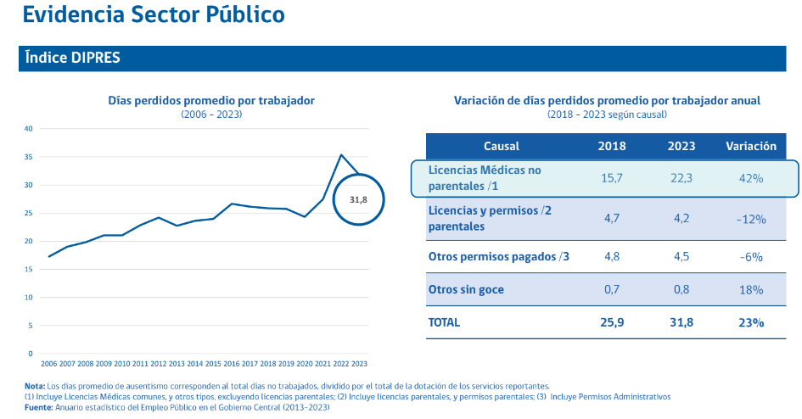
Licencias Medicas

Slide 9
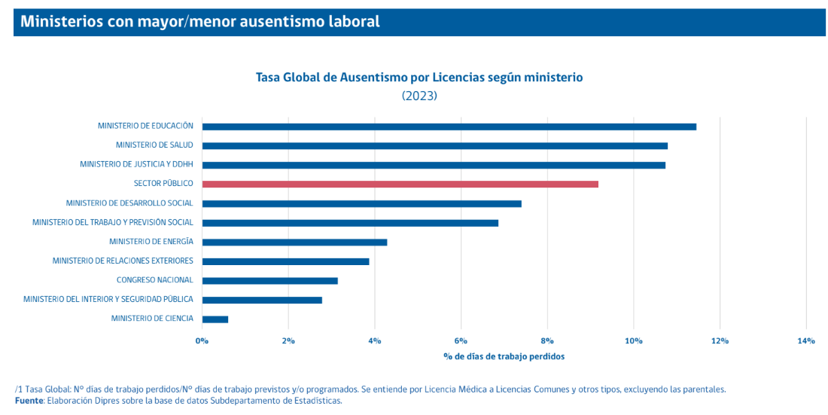
Grafico de Licencias Medicas

Slide 10
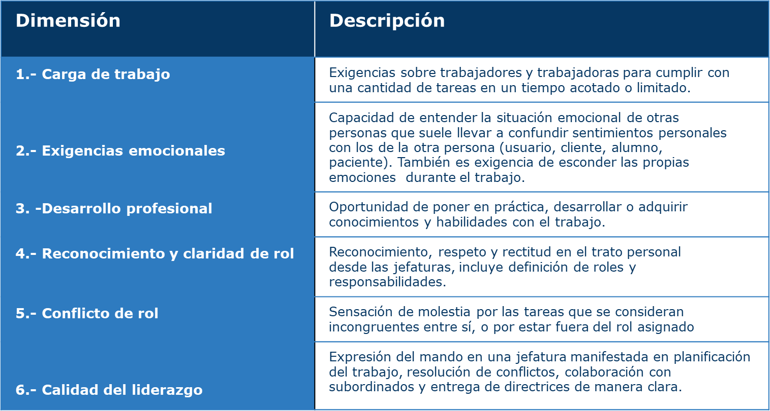
12 Dimensiones que evalúa el CEAL - SM

Slide 11

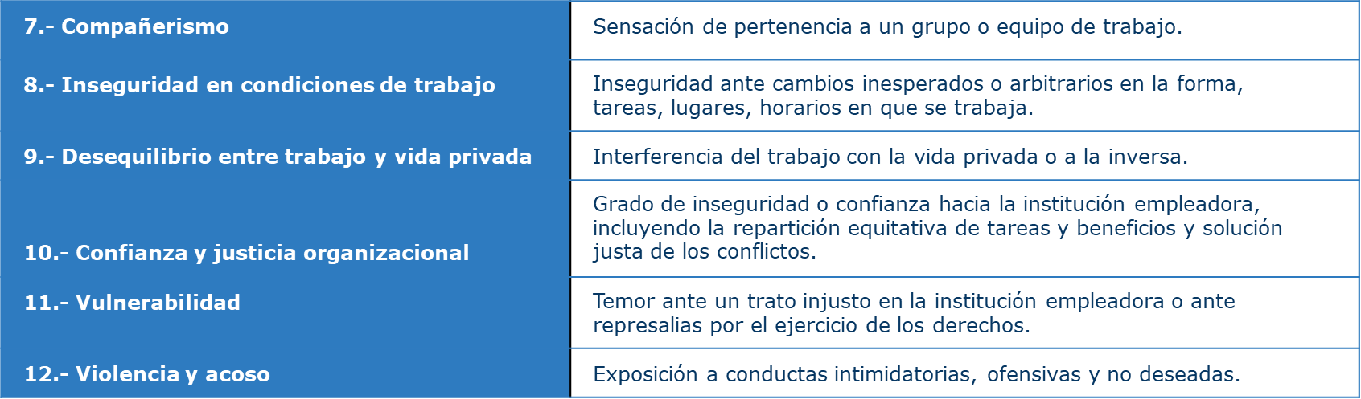
12 Dimensiones que evalúa el CEAL - SM

Slide 12
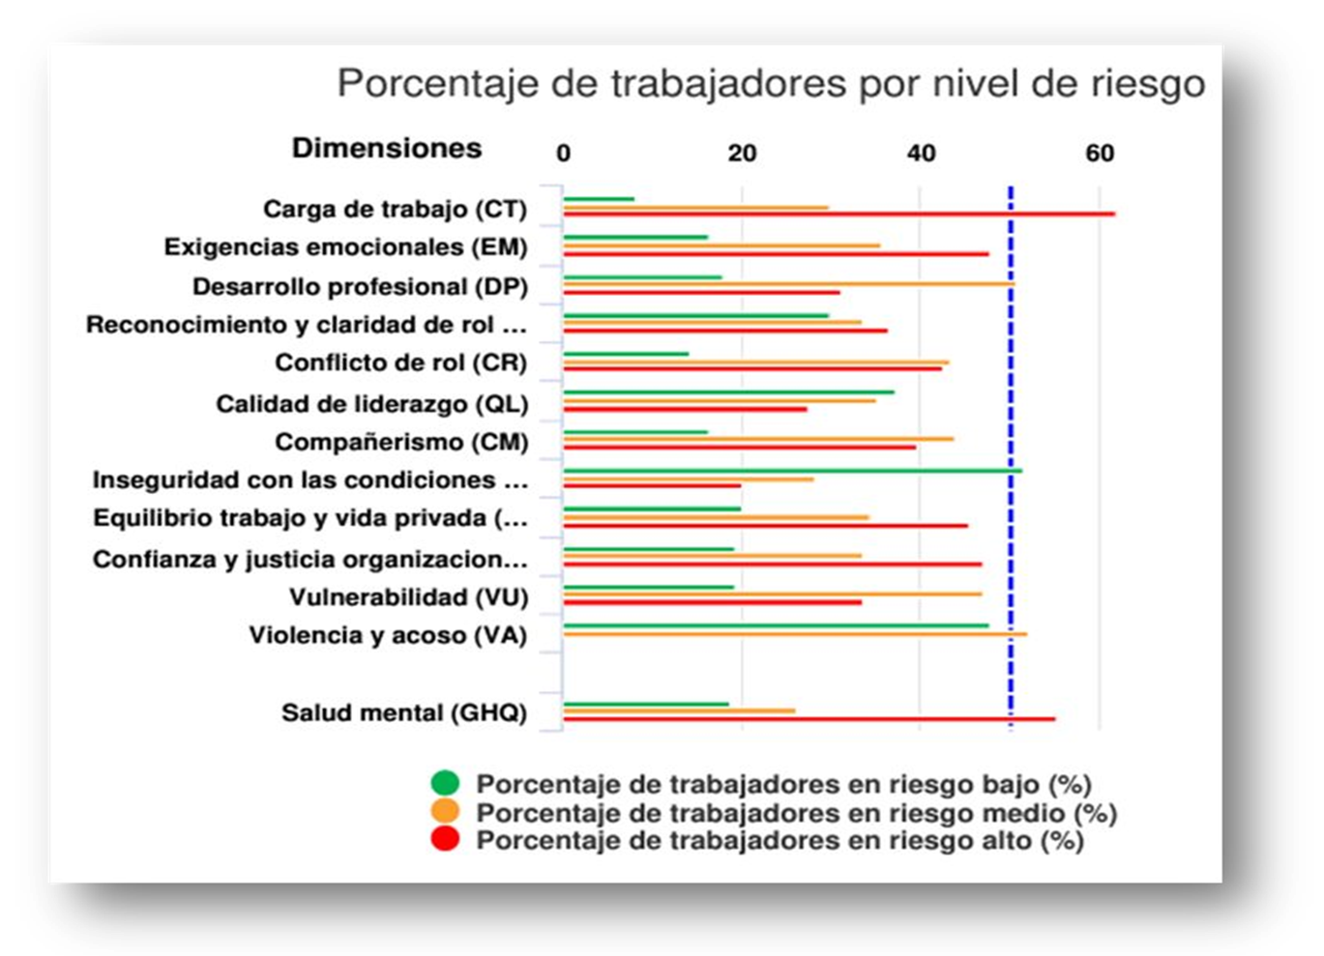
Riesgo Psicosocial y Salud Mental
La escala de Salud mental (GHQ12) es una manera de medir la salud mental de los trabajadores/as.
Esta es una escala de una sola dimensión o característica, y por eso no se pueden entregar las respuestas por cada pregunta por separado.
Lo que se presenta en el gráfico es la proporción de trabajadores/as en condiciones de salud mental buena (verde), moderada (naranja) y mala (roja)

Slide 13
Dimensiones por riesgo alto
 | Dimensiones
 | 1 | 2 | 3 | 4 | 5 | 6 | 7 | 8 | 9 | 10 | 11 | 12 | Escala Salud Mental
Servicios | Carga de Trabajo | Exigencia Emocional | Desarrollo Profesional | Reconocimiento y claridad del rol | Conflicto del Rol | Calidad de Liderazgo | Compañerismo | Inseguridad con condiciones de Trabajo | Equilibrio Trabajo y Vida privada | Confianza y Justicia Organizacional | Vulnerabilidad | Violencia y Acoso | GHQ Salud Mental
Mineduc | 26 | 21 |  |  |  |  | 13 |  |  | 9 |  |  | 14
Subsecretaría de Educación Parvularia
Subsecretaría de Educación Superior
Dirección de Educación Pública
Junta Nacional de Jardines Infantiles
Junta Nacional de Auxilio Escolar y Becas
Agencia de Calidad de la Educación |  | Alto |  | Alto | Alto |  |  |  | Alto | Alto | Alto |  | Alto
Superintendencia de Educación | Valparaíso Metropolitana Los Ríos | Metropolitana Los Ríos | - | - | Valparaíso Metropolitana Los Ríos | - | Los Ríos | - | Los Ríos | Los Ríos | - | - | Valparaíso
Agencia Nacional de Investigación y Desarrollo
 | 5 | 4 | 0 | 4 | 2 | 1 | 2 | 0 | 4 | 4 | 1 | 1 | 5

Slide 14
FACULTAD DE LAS FEDERACIONES Ley 19.296
Artículo 50.- Sin perjuicio de las finalidades que el artículo 7° reconoce a las asociaciones, las federaciones o confederaciones podrán prestar asistencia y asesoría a las asociaciones de inferior grado que agrupen.
Algunas finalidades principales de las AAFF (Art. 7):
  Promover mejoramiento económico de afiliados y condiciones de vida y trabajo.
  Recabar información del servicio correspondiente y de planes, programas y resoluciones relativos a sus funcionarios.
  Hacer presente incumplimiento de normas del Estatuto Administrativo y demás que establezcan derechos y obligaciones de los funcionarios.
  Dar a conocer a la autoridad sus criterios sobre políticas y resoluciones relativas al personal, la carrera funcionaria, la capacitación y otras materias de interés de la AAFF
  Representar a funcionarios en organismos y entidades en que la ley les concediere participación.
  Prestar asistencia y asesoría técnica a sus asociados y a sus grupos familiares.
  Constituir, concurrir a la constitución o asociarse a mutualidades, fondos y otros servicios y participar

Slide 15

Gracias

